Slide 1

Ciclo Hacer-Mientras
[do-while]
INGENIERÍA DE SISTEMAS Y COMPUTACIÓN

Slide 2
Ciclo Hacer-mientras[do-while]
INGENIERÍA DE SISTEMAS Y COMPUTACIÓN
Definición
La estructura de control de flujo do-while es similar al ciclo while, pero se diferencia en que la condición de ejecución del ciclo se evalúa al final de cada iteración en lugar de al comienzo.
La sintaxis básica del ciclo do-while es la siguiente:

Slide 3
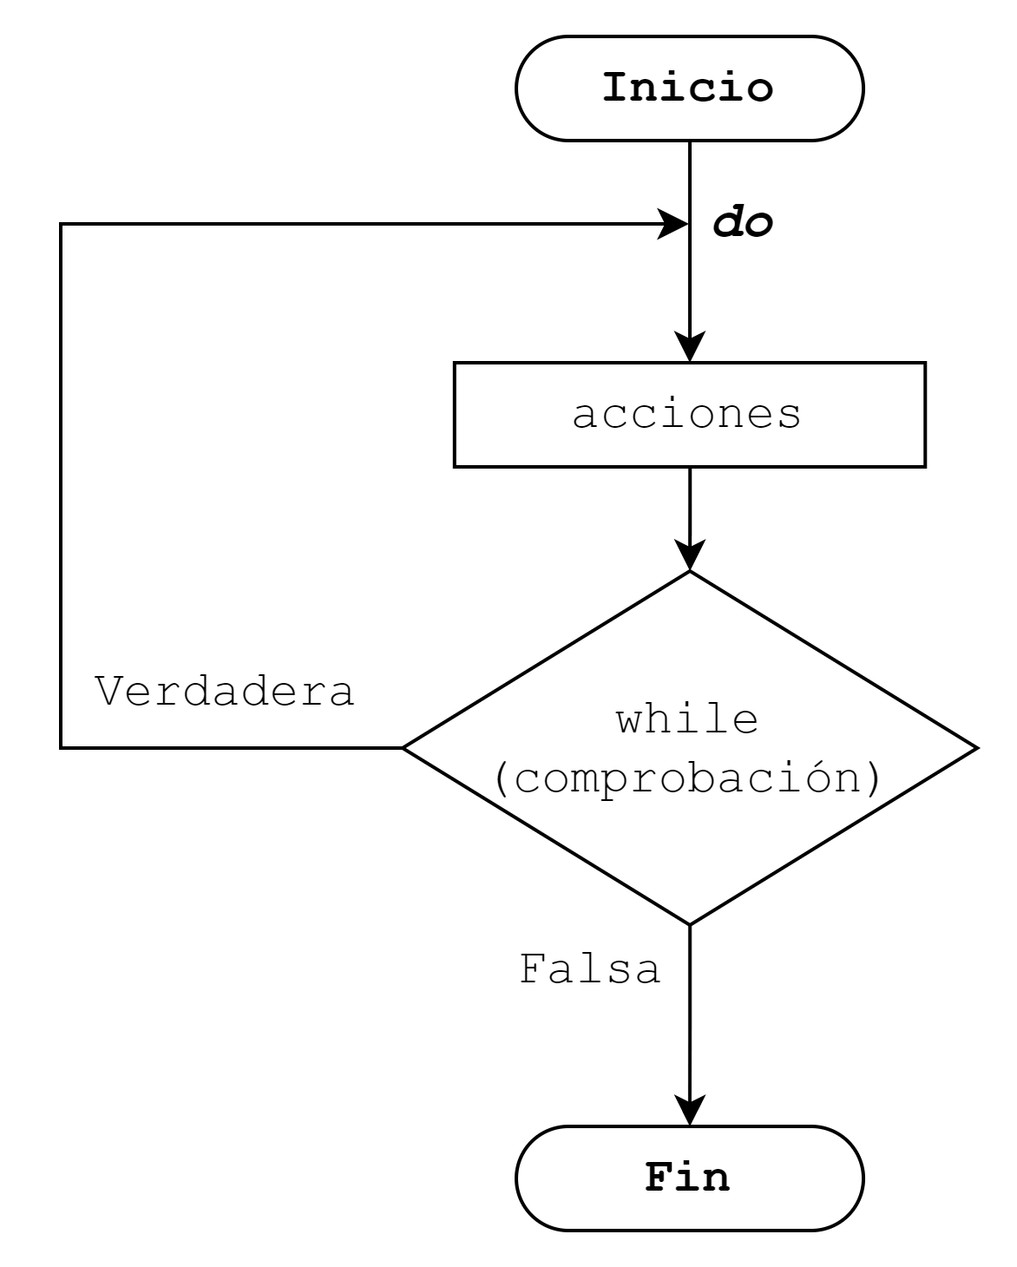
Ciclo Hacer-mientras[do-while]
INGENIERÍA DE SISTEMAS Y COMPUTACIÓN
Sintaxis
Palabra reservada do y while
do {
// bloque de código a ejecutar al menos una vez
} while (condición);

Slide 4
Ciclo Hacer-mientras[do-while]
INGENIERÍA DE SISTEMAS Y COMPUTACIÓN
Al igual que en el ciclo while, el bloque de código dentro de la estructura se ejecuta mientras la condición se evalúa como verdadera. Sin embargo, en el ciclo do-while, el bloque de código se ejecuta al menos una vez, independientemente de si la condición es verdadera o falsa. Después de la primera ejecución del bloque, se evalúa la condición y, si es verdadera, se vuelve a ejecutar el bloque. El ciclo continúa hasta que la condición se evalúa como falsa.

Slide 5
Ejemplos Ciclo Hacer-Mientras
[do-while]
INGENIERÍA DE SISTEMAS Y COMPUTACIÓN

Slide 6
Ejemplos ciclo do-while - Java
INGENIERÍA DE SISTEMAS Y COMPUTACIÓN
Ejemplo 1. Calcular el factorial de un número ingresado por el usuario.

Slide 7
Ejemplos ciclo do-while - Java
INGENIERÍA DE SISTEMAS Y COMPUTACIÓN
Ejemplo 1. Calcular el factorial de un número ingresado por el usuario.
Scanner input = new Scanner(System.in);
System.out.print("Ingrese un número: ");
int n = input.nextInt();
int i = 1;
int factorial = 1;
do {
} while (i <= n);

Slide 8
Ejemplos ciclo do-while - Java
INGENIERÍA DE SISTEMAS Y COMPUTACIÓN
Ejemplo 1. Calcular el factorial de un número ingresado por el usuario.
Scanner input = new Scanner(System.in);
System.out.print("Ingrese un número: ");
int n = input.nextInt();
int i = 1;
int factorial = 1;
do {
factorial *= i;
i++;
} while (i <= n);
System.out.println("El factorial de " + n + " es: " + factorial);

Slide 9
Ejemplos ciclo do-while - Java
INGENIERÍA DE SISTEMAS Y COMPUTACIÓN
Ejemplo 2. Pedir al usuario que ingrese una contraseña hasta que sea correcta.

Slide 10
Ejemplos ciclo do-while - Java
INGENIERÍA DE SISTEMAS Y COMPUTACIÓN
Ejemplo 2. Pedir al usuario que ingrese una contraseña hasta que sea correcta.
Scanner input = new Scanner(System.in);
String password = input.nextLine();
do {
} while (!password.equals("1234"));
System.out.println("Bienvenido al sistema.");

Slide 11
Ejemplos ciclo do-while - Java
INGENIERÍA DE SISTEMAS Y COMPUTACIÓN
Ejemplo 2. Pedir al usuario que ingrese una contraseña hasta que sea correcta.
Scanner input = new Scanner(System.in);
String password = input.nextLine();
do {
System.out.print("Ingrese la contraseña: ");
password = input.nextLine();
} while (!password.equals("1234"));
System.out.println("Bienvenido al sistema.");

Slide 12
Ejemplos ciclo do-while - Java
INGENIERÍA DE SISTEMAS Y COMPUTACIÓN
Ejemplo 3. Imprimir los primeros 20 números de la secuencia de Fibonacci.

Slide 13
Ejemplos ciclo do-while - Java
INGENIERÍA DE SISTEMAS Y COMPUTACIÓN
Ejemplo 3. Imprimir los primeros 20 números de la secuencia de Fibonacci.
int a = 0;
int b = 1;
int i = 1;
do {
System.out.println(a);
int sum = a + b;
a = b;
b = sum;
i++;
} while (i <= 20);

Slide 14
Ejemplos ciclo do-while - Java
INGENIERÍA DE SISTEMAS Y COMPUTACIÓN
Ejemplo 4. Imprimir los números primos del 1 al 100.

Slide 15
Ejemplos ciclo do-while - Java
INGENIERÍA DE SISTEMAS Y COMPUTACIÓN
Ejemplo 4. Imprimir los números primos del 1 al 100.
int i = 2;
do {
} while (i <= 100);

Slide 16

Ejemplos ciclo do-while - Java
INGENIERÍA DE SISTEMAS Y COMPUTACIÓN
Ejemplo 4. Imprimir los números primos del 1 al 100.
int i = 2;
do {
boolean esPrimo = true;
int j = 2;
while (j <= i / 2) {
if (i % j == 0) {
esPrimo = false;
break;
}
} while (i <= 100);
Recuerda que puedes utilizar ciclos anidados, indiferentemente que sean ciclos diferentes a do while como while o for y al igual puedes incorporar condicionales

Slide 17
Ejemplos ciclo do-while - Java
INGENIERÍA DE SISTEMAS Y COMPUTACIÓN
Ejemplo 4. Imprimir los números primos del 1 al 100.
int i = 2;
do {
boolean esPrimo = true;
int j = 2;
while (j <= i / 2) {
if (i % j == 0) {
esPrimo = false;
break;
}
j++;
}
if (esPrimo) {
System.out.println(i);
}
i++;
} while (i <= 100);
Recuerda que puedes utilizar ciclos anidados, indiferentemente que sean ciclos diferentes a do while como while o for y al igual puedes incorporar condicionales

Slide 18
Ejemplos ciclo do-while - Java
INGENIERÍA DE SISTEMAS Y COMPUTACIÓN
Ejemplo 5. Calcular la suma de los números ingresados por el usuario hasta que ingrese el número 0.

Slide 19
Ejemplos ciclo do-while - Java
INGENIERÍA DE SISTEMAS Y COMPUTACIÓN
Ejemplo 5. Calcular la suma de los números ingresados por el usuario hasta que ingrese el número 0.
Scanner input = new Scanner(System.in);
int sum = 0;
int num;
do {
} while (num != 0);

Slide 20
Ejemplos ciclo do-while - Java
INGENIERÍA DE SISTEMAS Y COMPUTACIÓN
Ejemplo 5. Calcular la suma de los números ingresados por el usuario hasta que ingrese el número 0.
Scanner input = new Scanner(System.in);
int sum = 0;
int num;
do {
System.out.print("Ingrese un número (0 para salir): ");
num = input.nextInt();
sum += num;
} while (num != 0);
System.out.println("La suma de los números ingresados es: " + sum);

Slide 21
Ejemplos Ciclos anidados mixtos
INGENIERÍA DE SISTEMAS Y COMPUTACIÓN

Slide 22
Ejemplos ciclo do-while - Java
INGENIERÍA DE SISTEMAS Y COMPUTACIÓN
Ejemplo 1. Imprimir los primeros 10 números triangulares.

Slide 23
Ejemplos ciclo do-while - Java
INGENIERÍA DE SISTEMAS Y COMPUTACIÓN
Ejemplo 1. Imprimir los primeros 10 números triangulares.
int i = 1;
while (i <= 10) {
int j = 1;
int sum = 0;
while (j <= i) {
sum += j;
j++;
}
System.out.println(sum);
i++;
}

Slide 24
Ejemplos ciclo do-while - Java
INGENIERÍA DE SISTEMAS Y COMPUTACIÓN
Ejemplo 2. Pedir al usuario que ingrese una cadena de texto y contar la cantidad de vocales y consonantes.

Slide 25
Ejemplos ciclo do-while - Java
INGENIERÍA DE SISTEMAS Y COMPUTACIÓN
Ejemplo 2. Pedir al usuario que ingrese una cadena de texto y contar la cantidad de vocales y consonantes.
Scanner input = new Scanner(System.in);
System.out.print("Ingrese una cadena de texto: ");
String cadena = input.nextLine();
int i = 0;
int vocales = 0;
int consonantes = 0;
while (i < cadena.length()) {
}

Slide 26
Ejemplos ciclo do-while - Java
INGENIERÍA DE SISTEMAS Y COMPUTACIÓN
Ejemplo 2. Pedir al usuario que ingrese una cadena de texto y contar la cantidad de vocales y consonantes.
Scanner input = new Scanner(System.in);
System.out.print("Ingrese una cadena de texto: ");
String cadena = input.nextLine();
int i = 0;
int vocales = 0;
int consonantes = 0;
while (i < cadena.length()) {
char c = cadena.charAt(i);
if (c == 'a' || c == 'e' || c == 'i' || c == 'o' || c == 'u') {
vocales++;
} else if (c >= 'a' && c <= 'z') {
consonantes++;
}
i++;
}
System.out.println("La cadena ingresada tiene " + vocales + " vocales y " + consonantes + " consonantes.");
Aquí se aplica teoría del nodo llamando a el método charAt() de String devuelve en un nuevo String el carácter UTF-16 de una cadena

